Slide 1

Shopping site
Buzan Razvan
Hotico Dan
Ionica Darius
Group: 30333/1

Slide 2
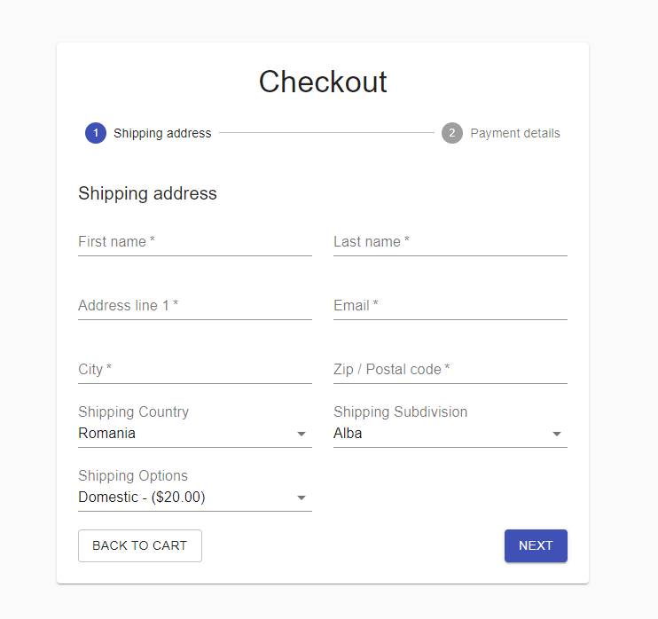
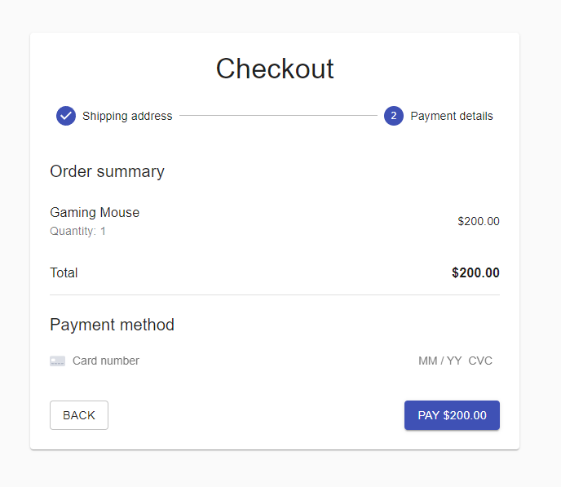
Motivarea alegerii temei
Am ales aceasta tema pentru a incerca sa cream un site unde sa putem sa comanda diferite obiecte. Dupa ce obiectele sunt alese, ele sunt introduse intr-un cos de cumparaturi. Mai departe utilizatorul poate sa isi completeze datele personale pentru livrare,urmand sa fie redirectionat catre urmatorul step, cel de payment.

Slide 3
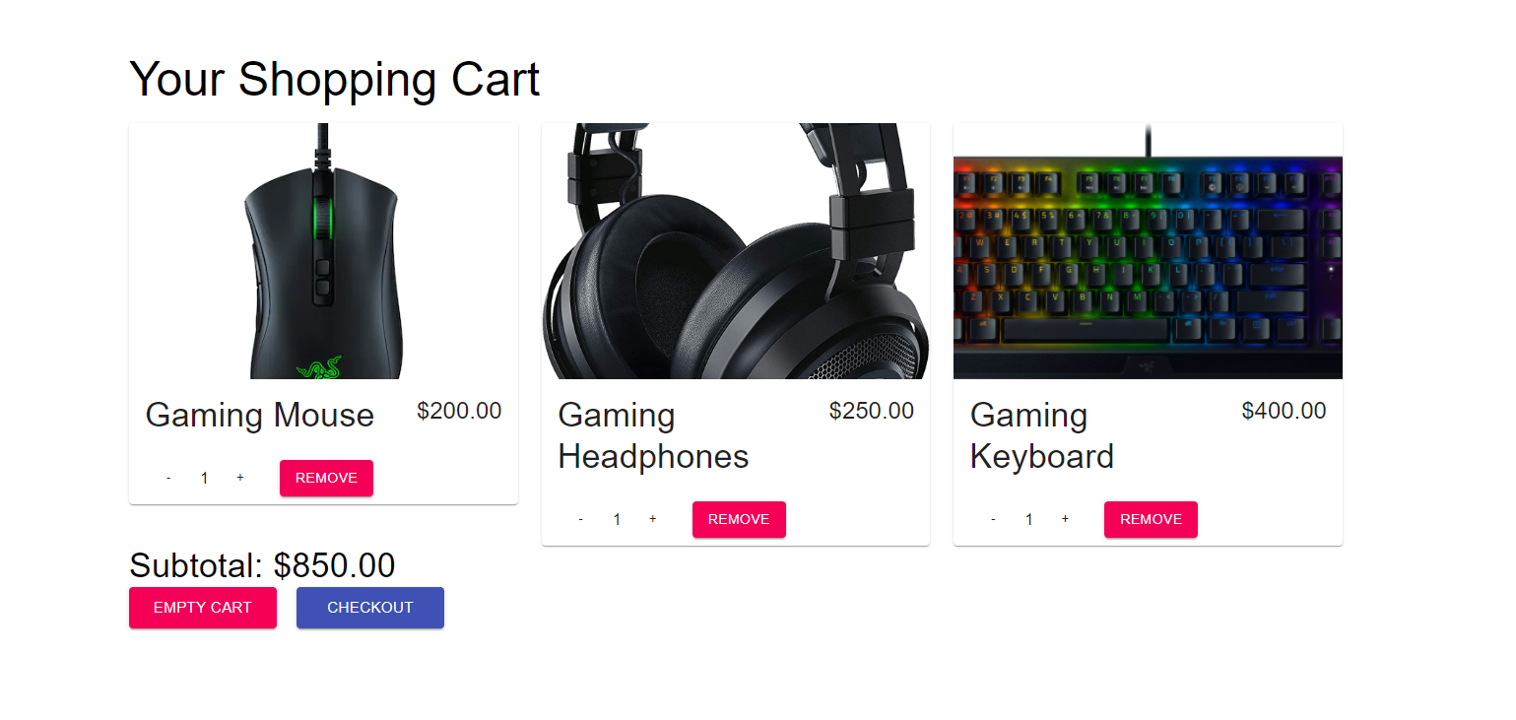
Beneficiile produsului
​Posibilitatea de a plasa diferite comenzi pentru obiectele dorite
​Posibilitatea de a plati cu cardul.

Slide 4
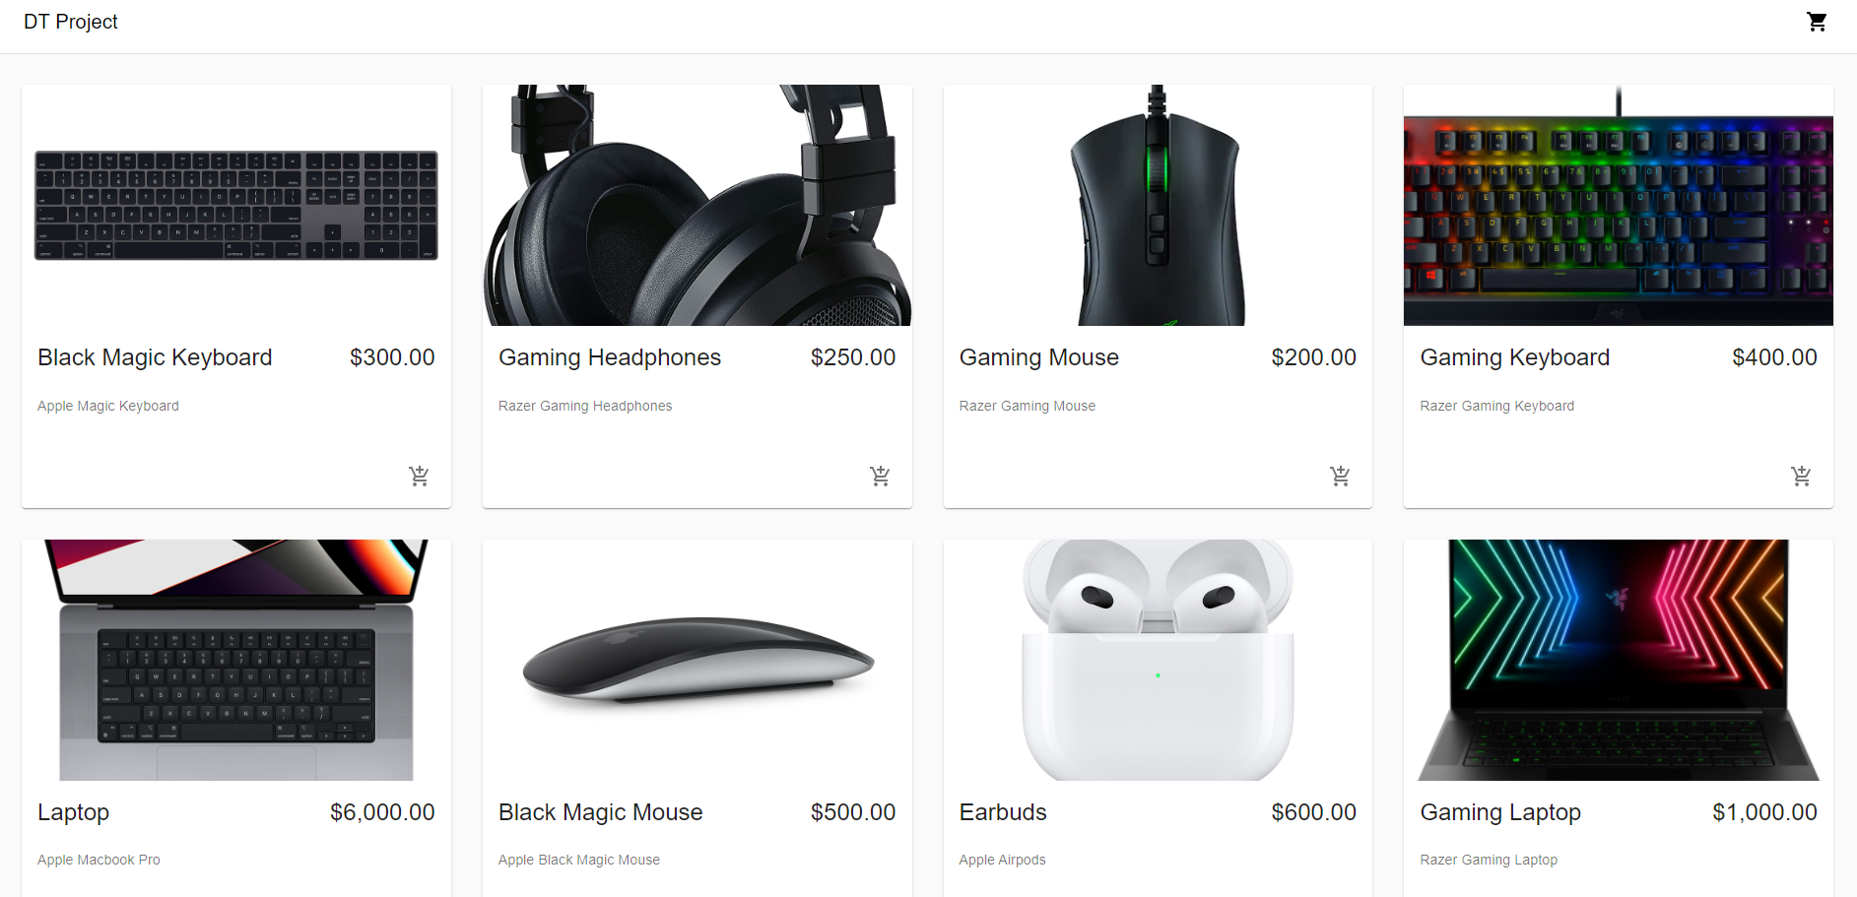
ARHITECTURA APLICATIEI
Fiecare utilizator poate sa isi aleaga unul dintre produsele disponibile si sa le adauge in cos. Toate aceste produse si pretul este retinut in Commerce JS. Metoda de plata este effectuate prin Stripe, si dupa efectuarea fiecarei comenzi si completarea cu un email, atat cumparatorul cat si vanzatorul vor primi un e-mail legat de comanda.

Slide 5
Thank you!
Baciu Boyz​​
407055​
baciuboyz@gmail.com​

